Slide 1
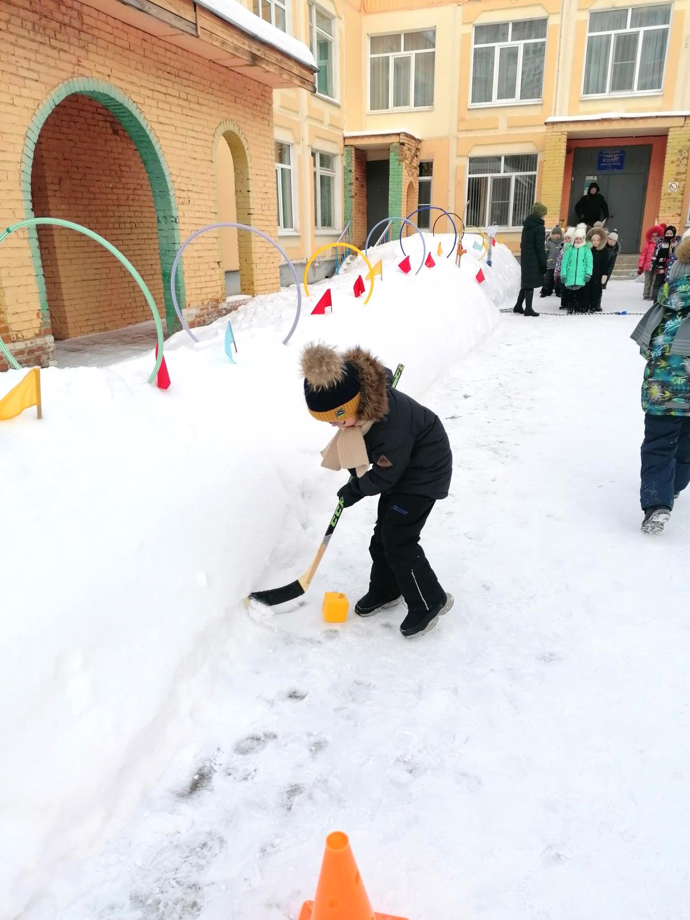
МДОУ «Детский сад №127 комбинированного вида»

Slide 2
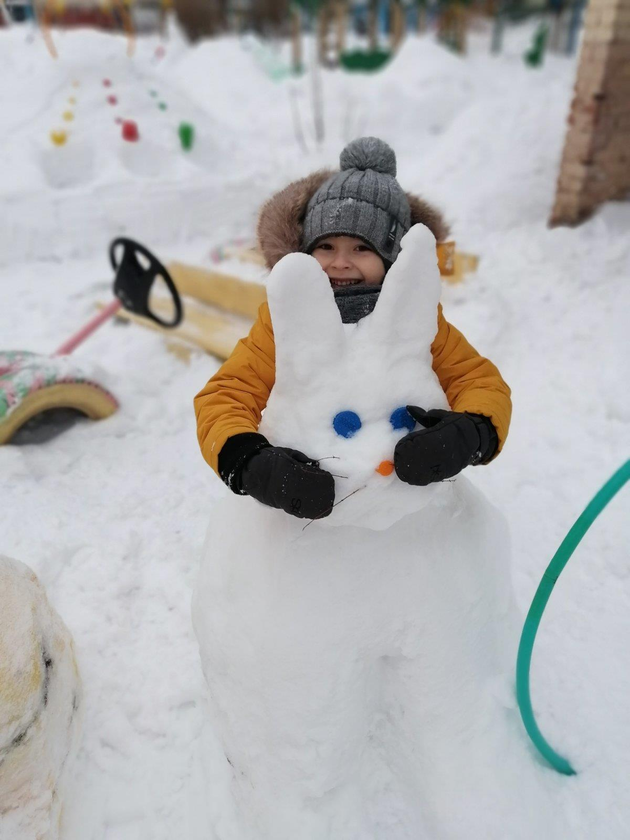
В нашем детском саду сохраняется многолетняя традиция превращать территорию детского сада в снежную сказку с различными постройками и оборудованием для игр детей.

Slide 3
Цель – создание благоприятных условий для прогулок в зимний период на территории дошкольной организации, повышение двигательной активности и укрепление здоровья воспитанников в условиях детского сада.
Задачи – создание условий для воспитательно-образовательной деятельности с детьми в зимний период;
– повышение двигательной активности детей дошкольного возраста на прогулочных участках в зимнее время;
– формирование культуры здорового образа жизни у детей дошкольного возраста.
– привлечение родителей воспитанников к совместной творческой деятельности с детьми и педагогами.

Slide 4
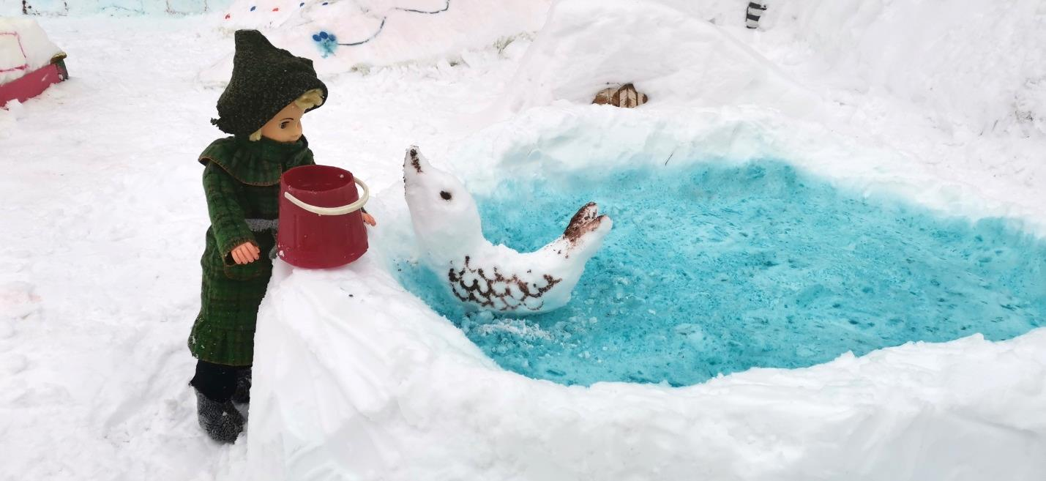
Зимние площадки построены в единой тематике- по мотивам сказок.

Slide 5
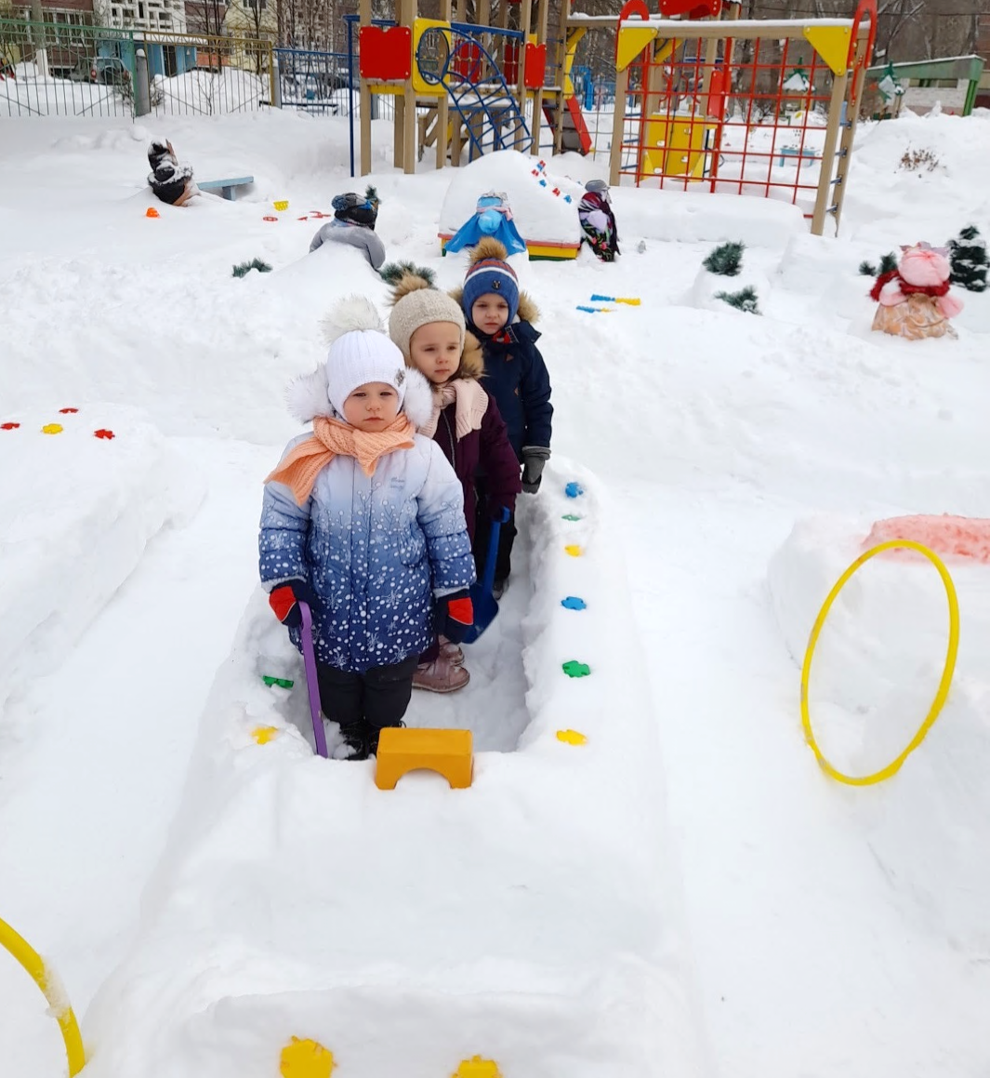
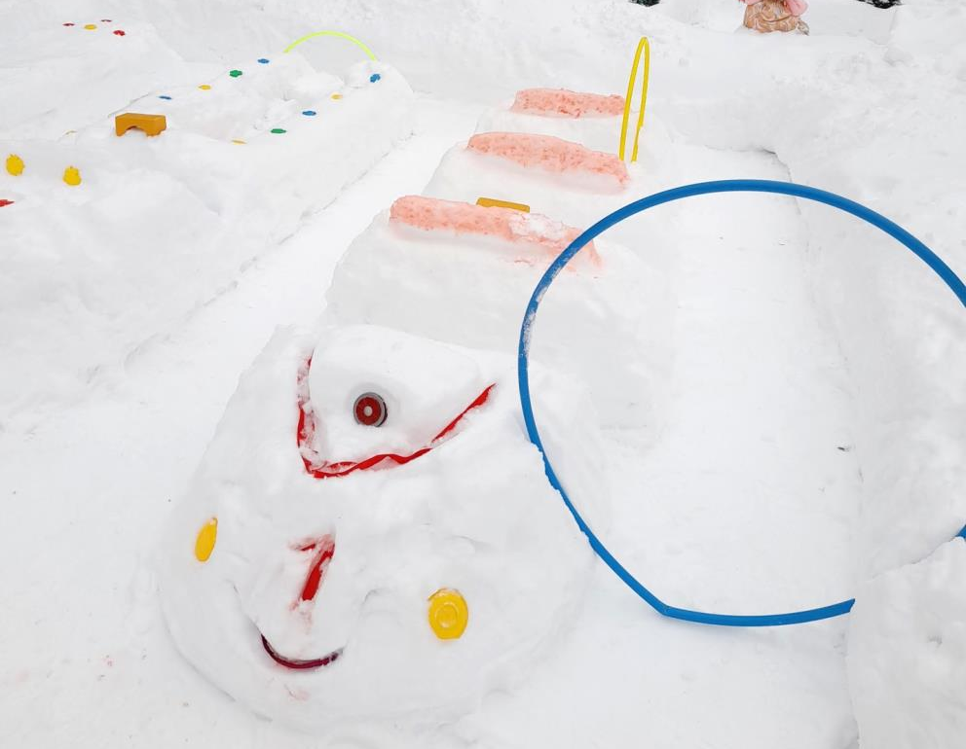
«Сказочный транспорт»

Slide 6
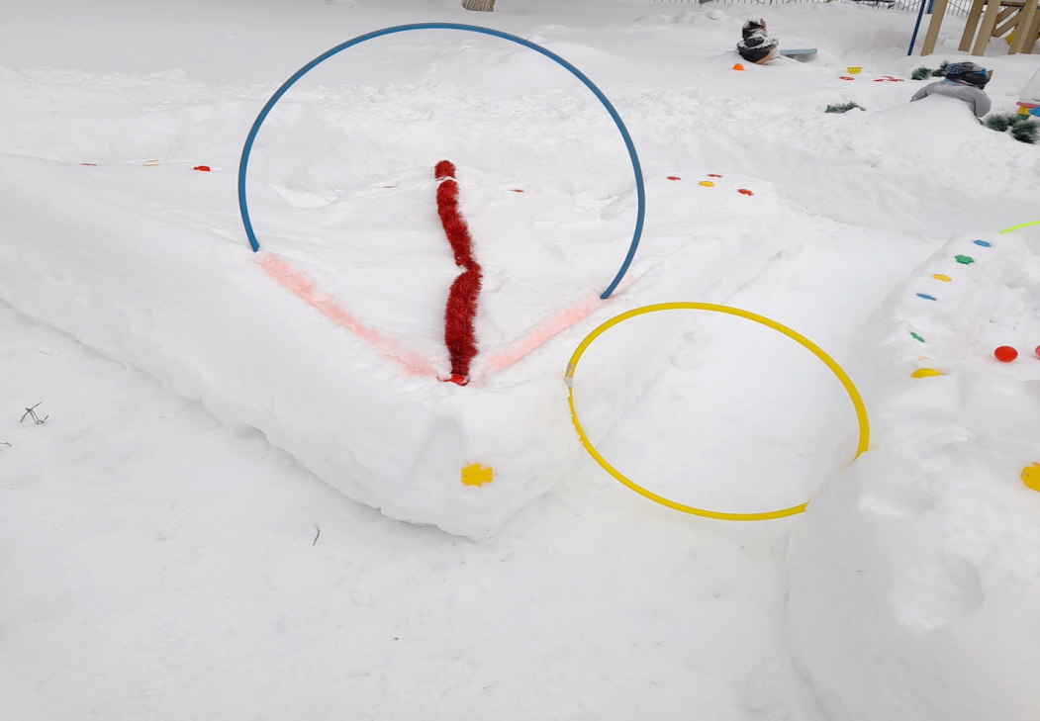
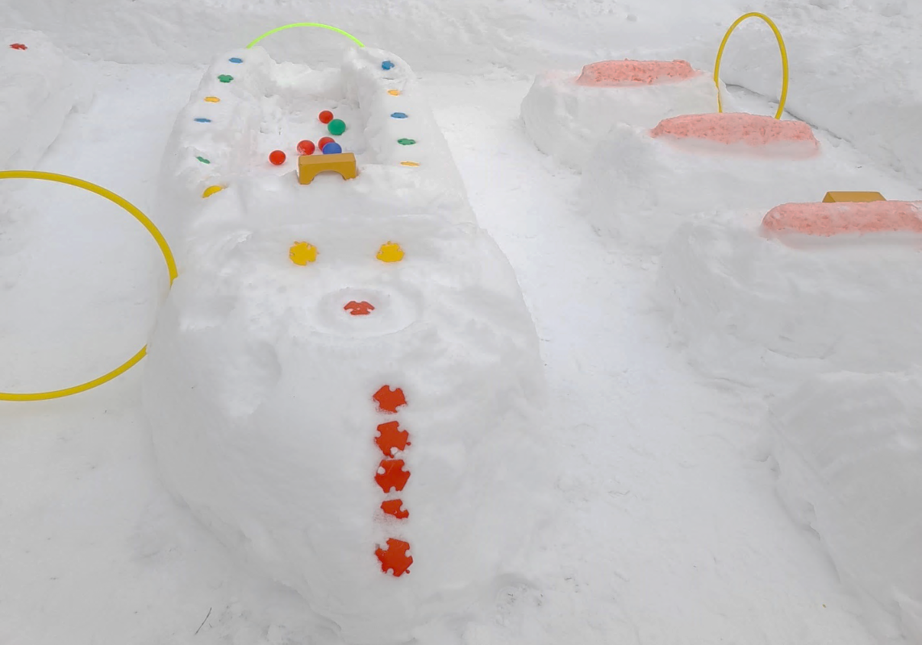

Slide 7
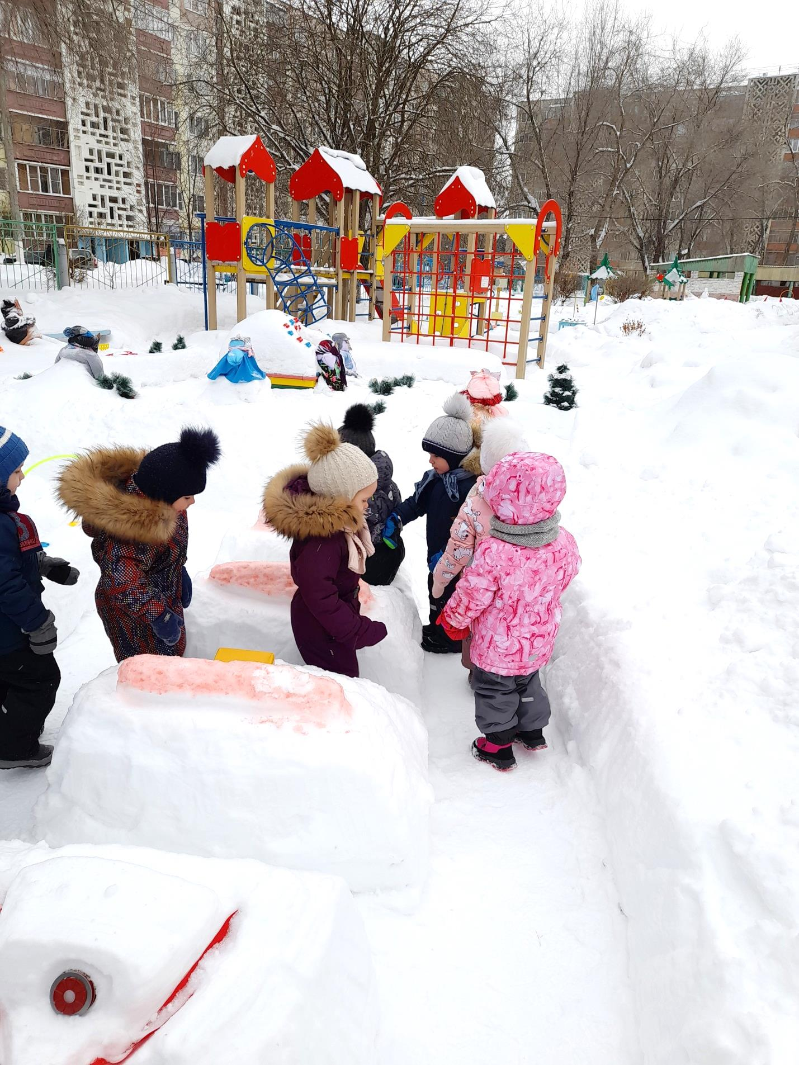

Slide 8
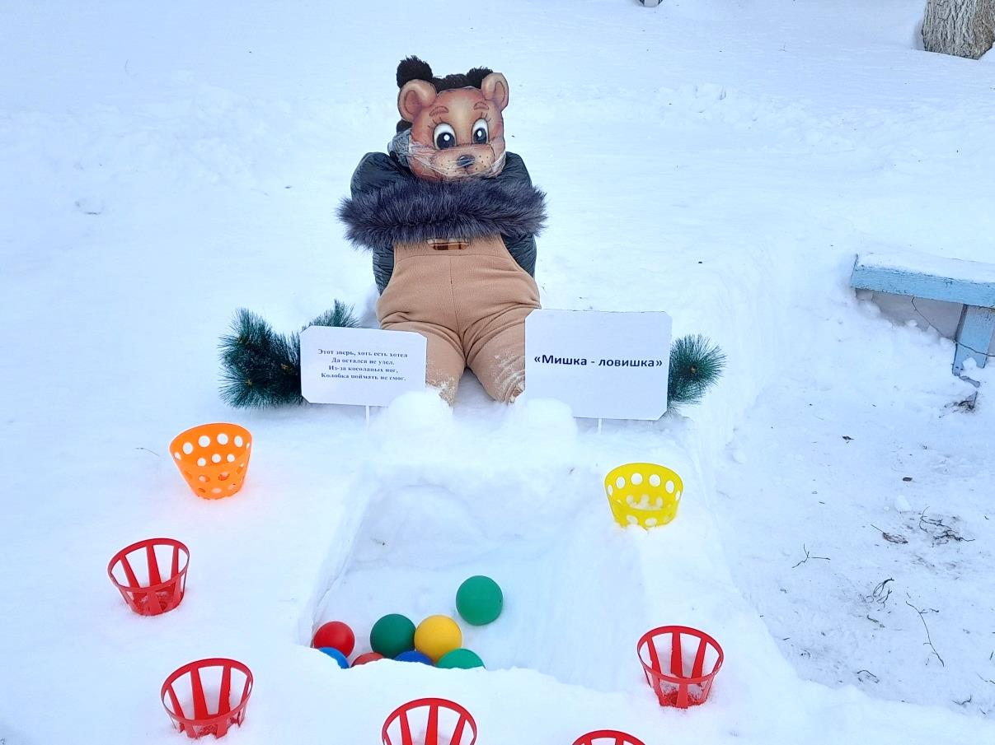
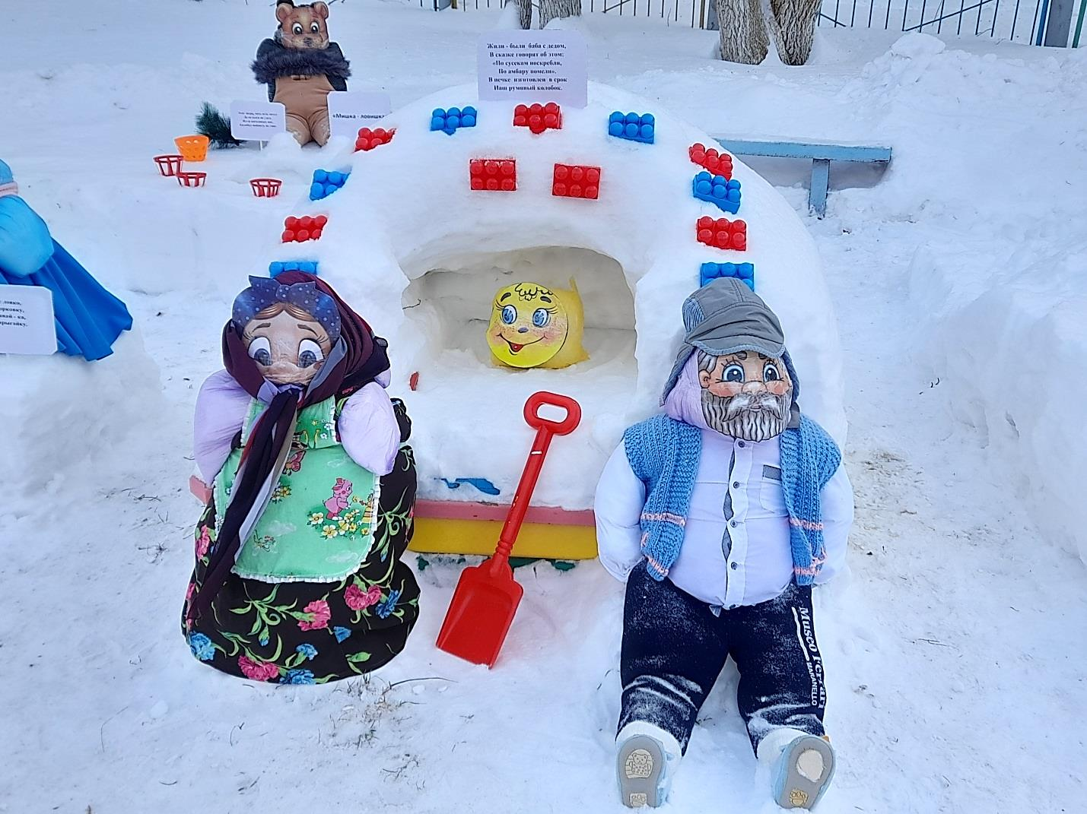
Сказка «Колобок»

Slide 9
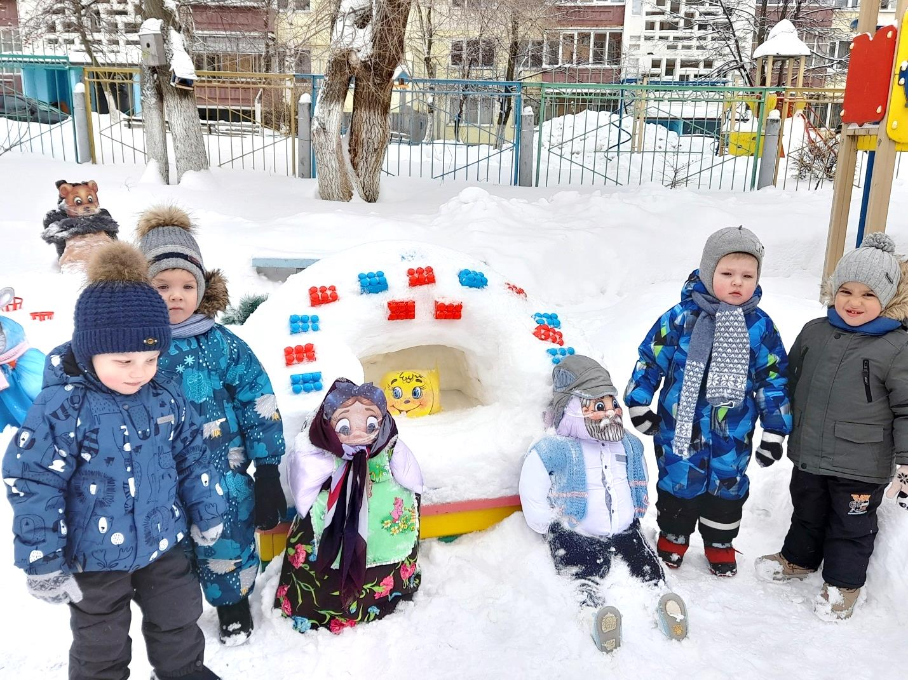

Slide 10
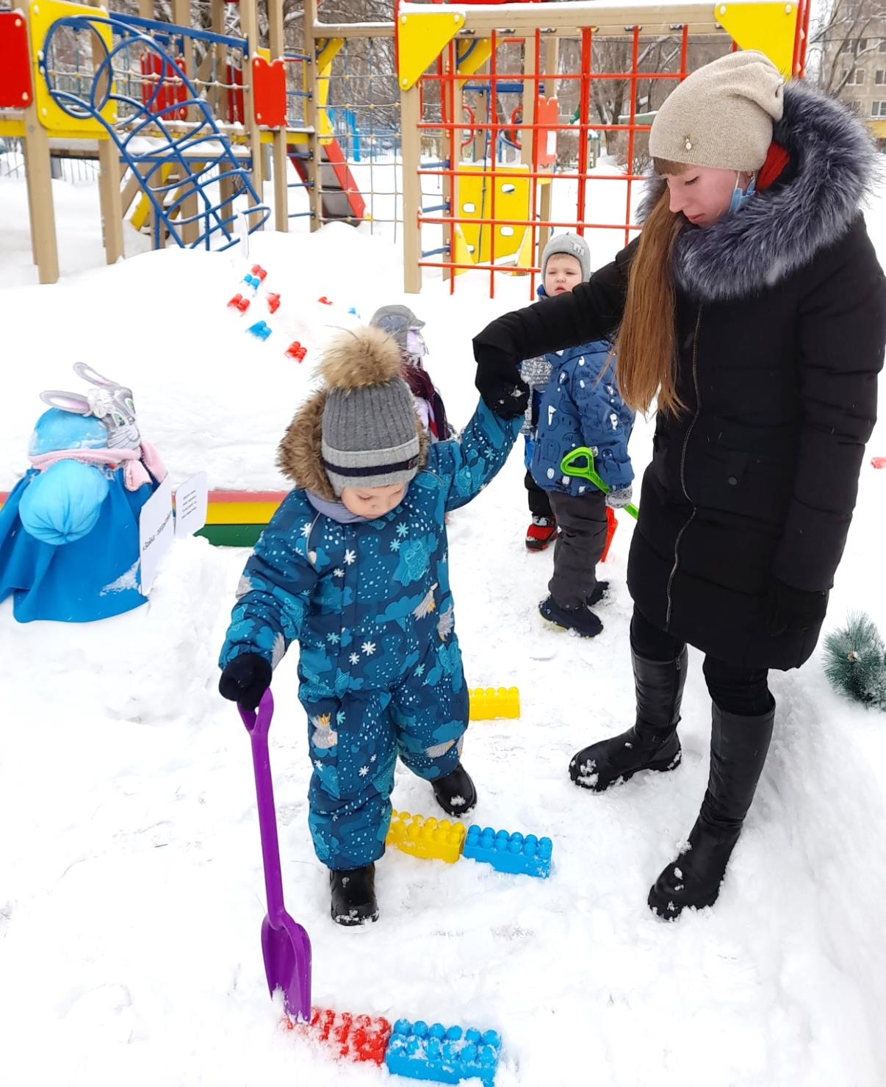
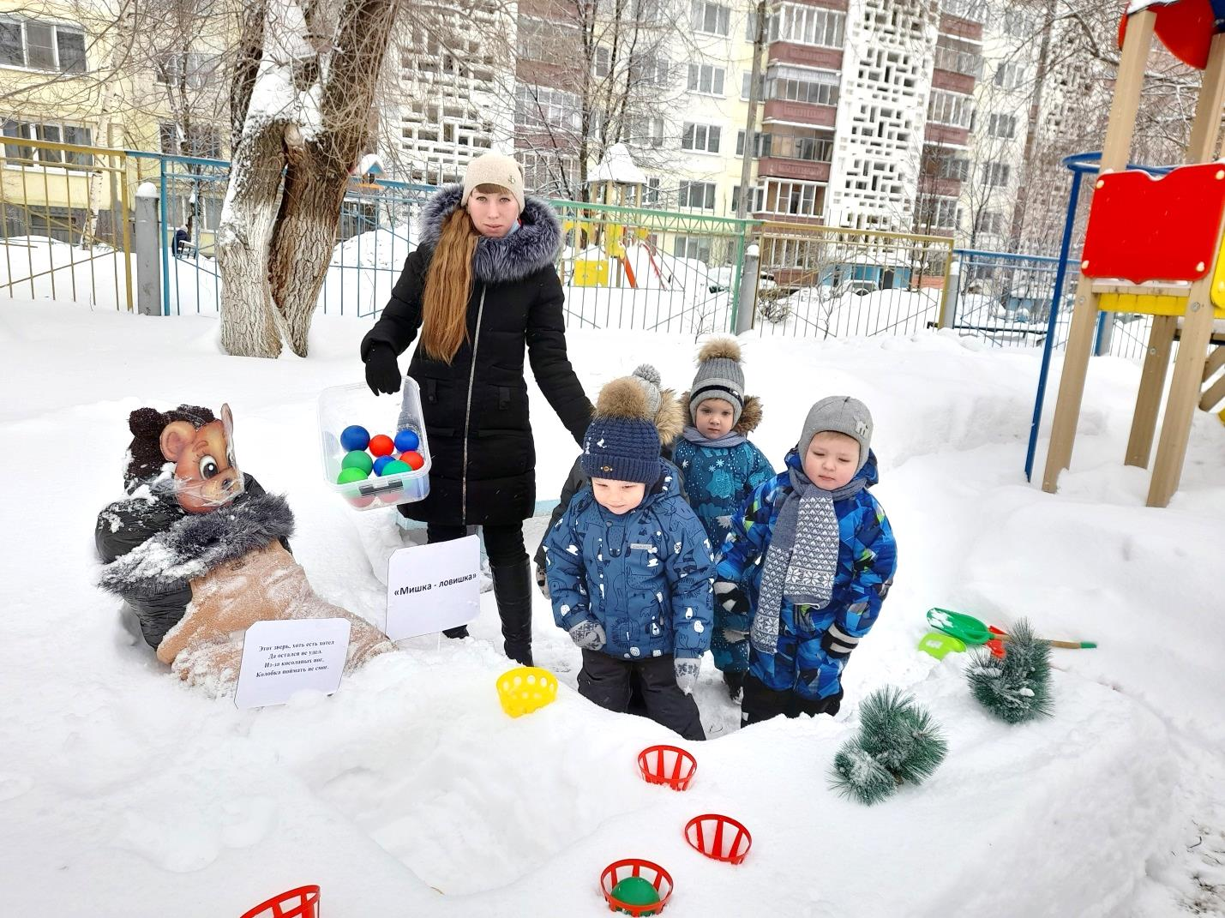

Slide 11
Сказка «Лиса и заяц»

Slide 12
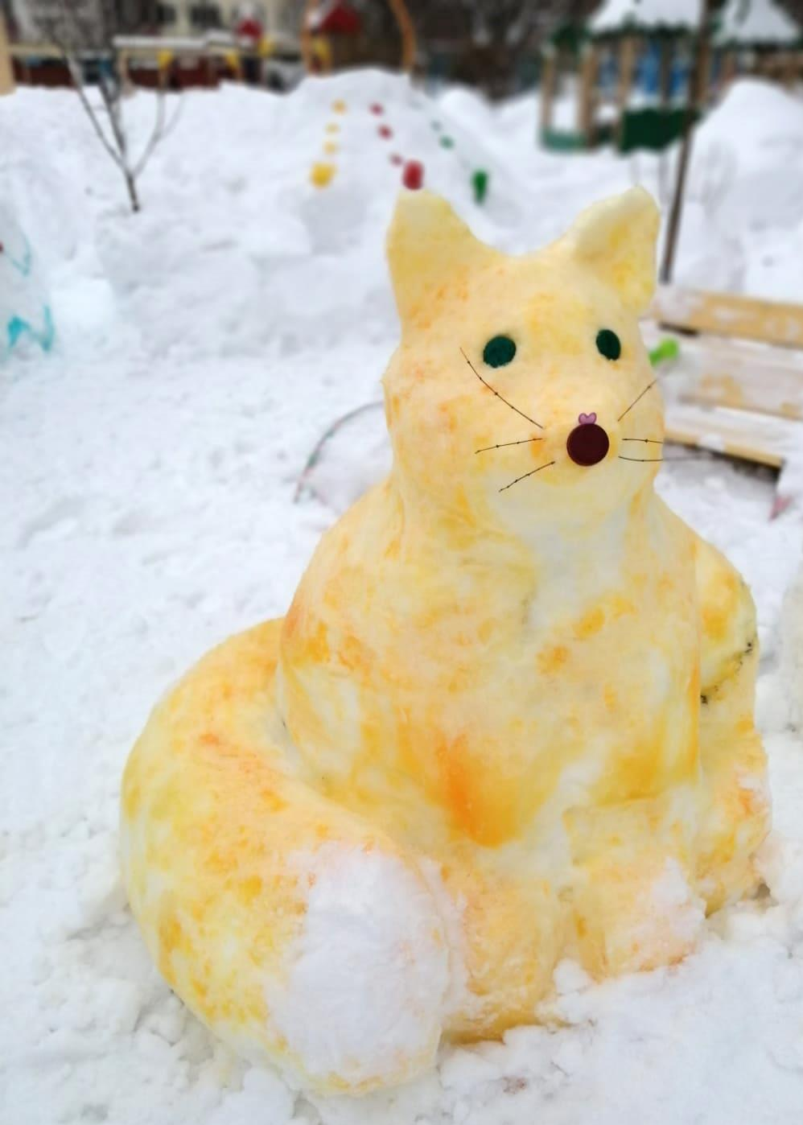

Slide 14
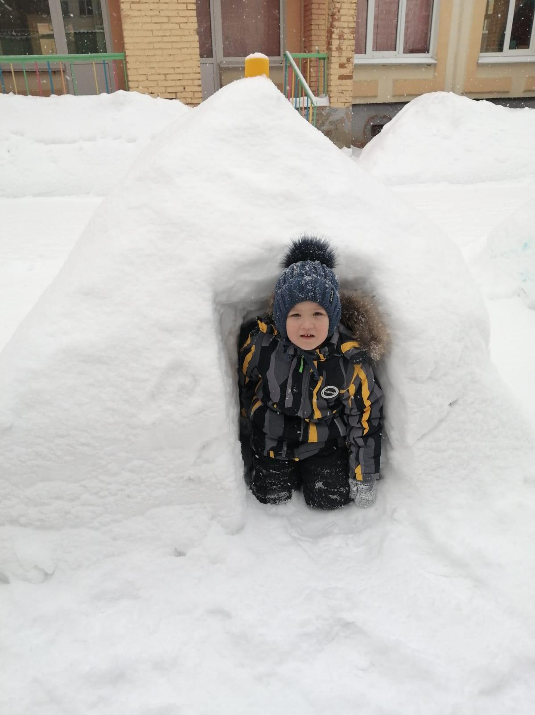
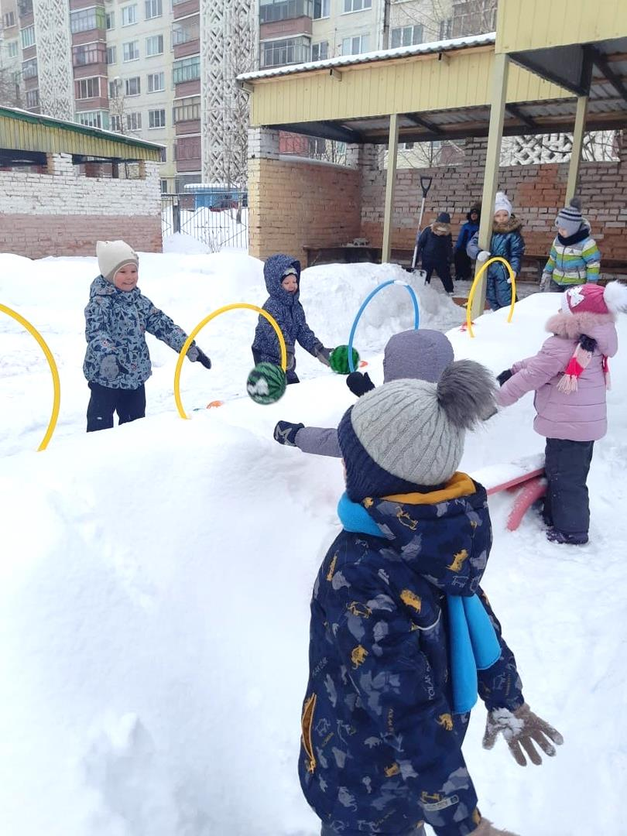
«Снежный тоннель»

Slide 15
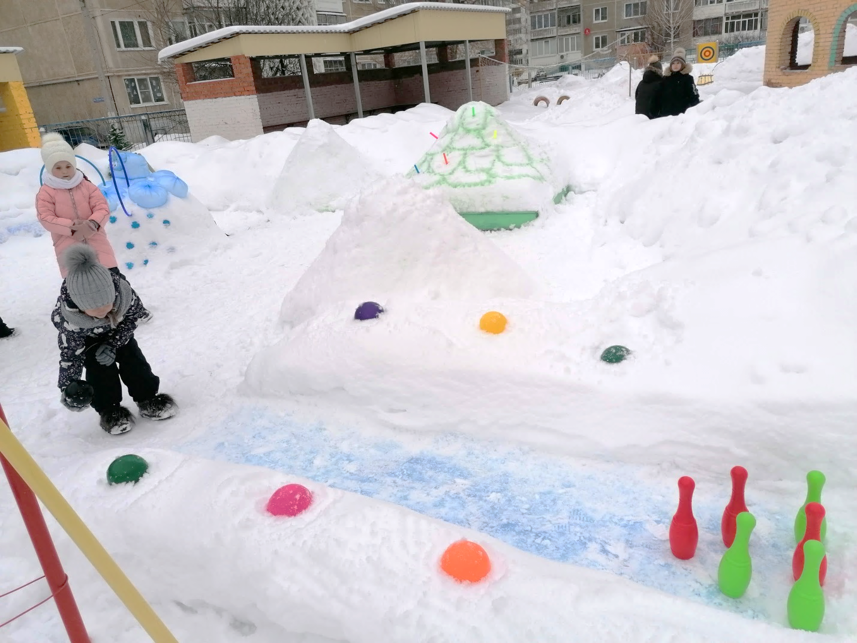
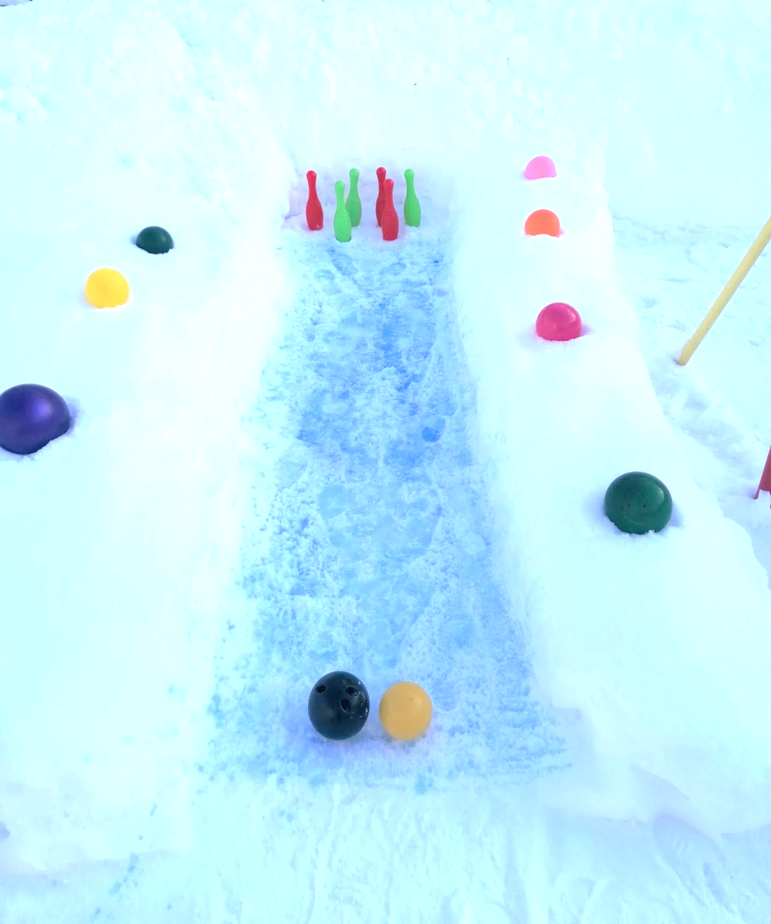
«Снежный боулинг»

Slide 16
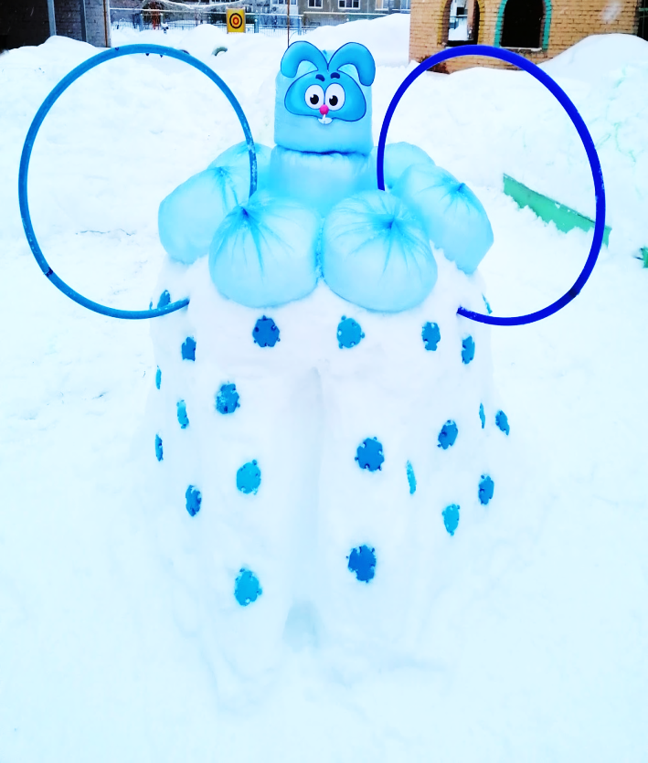
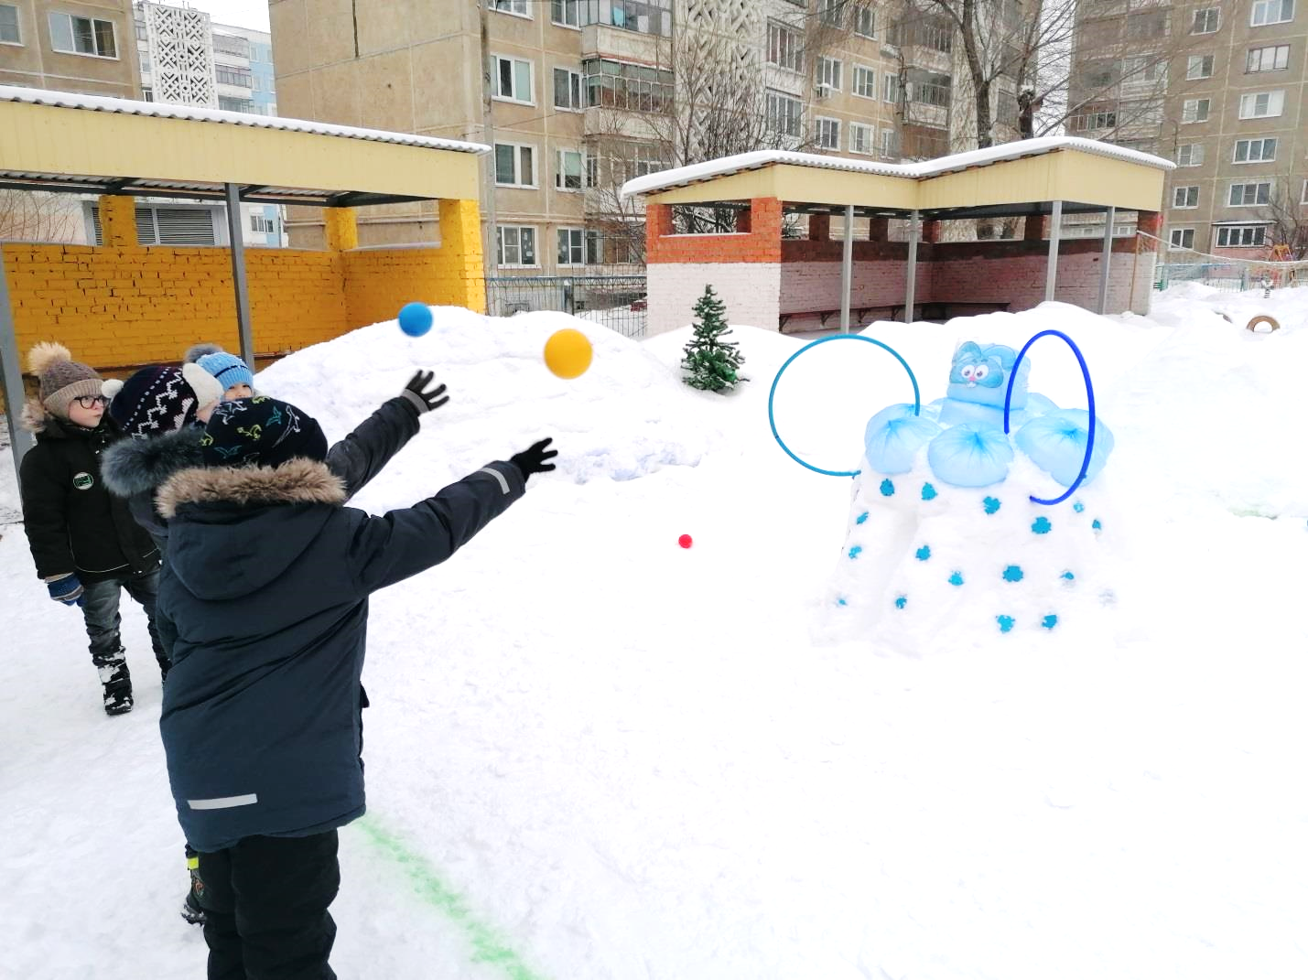
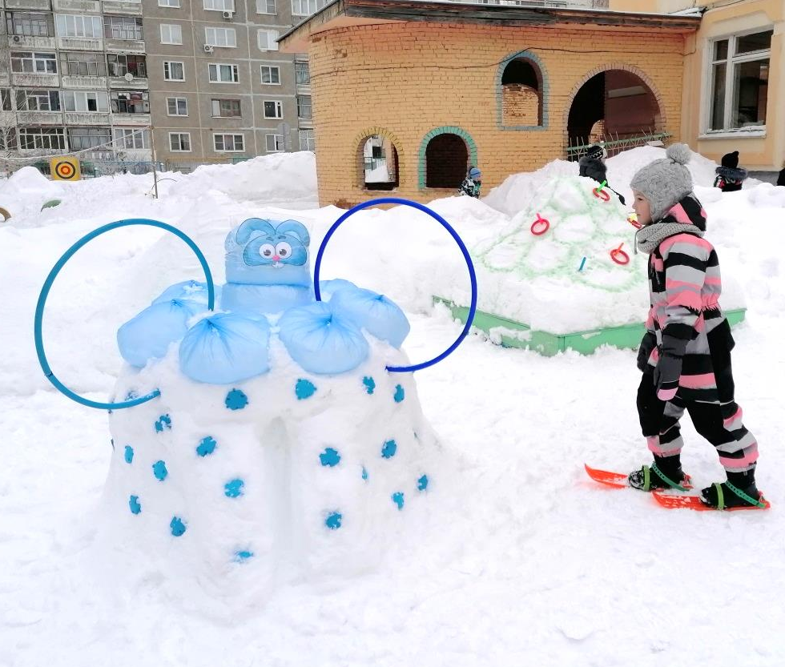

Slide 17
Сказка «Заюшкина избушка»

Slide 18
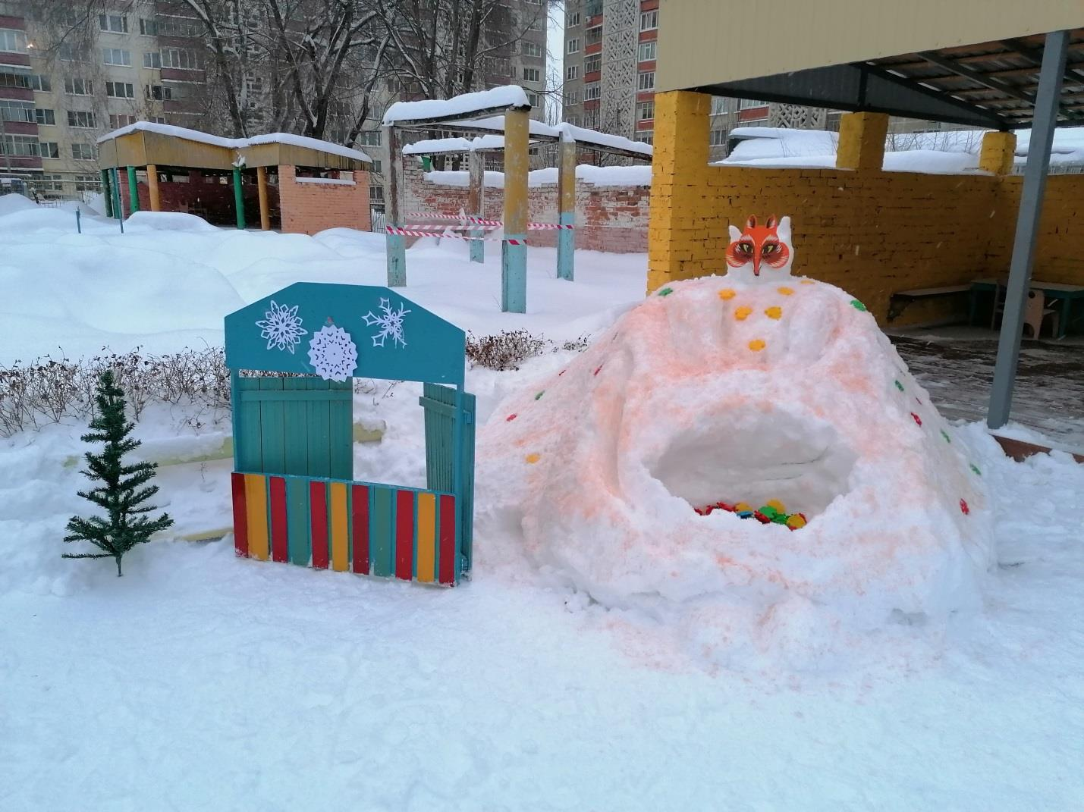

Slide 19
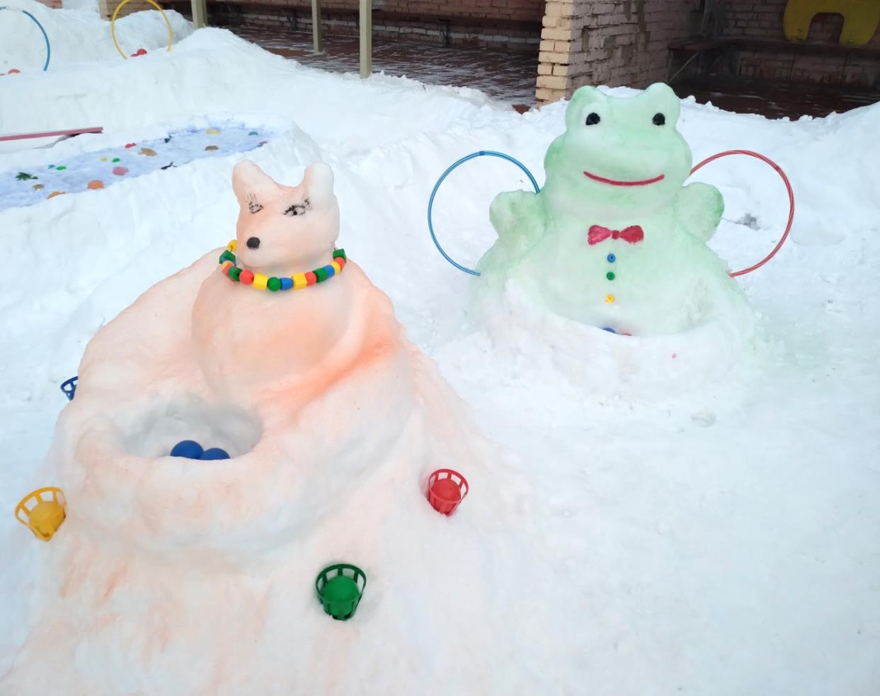
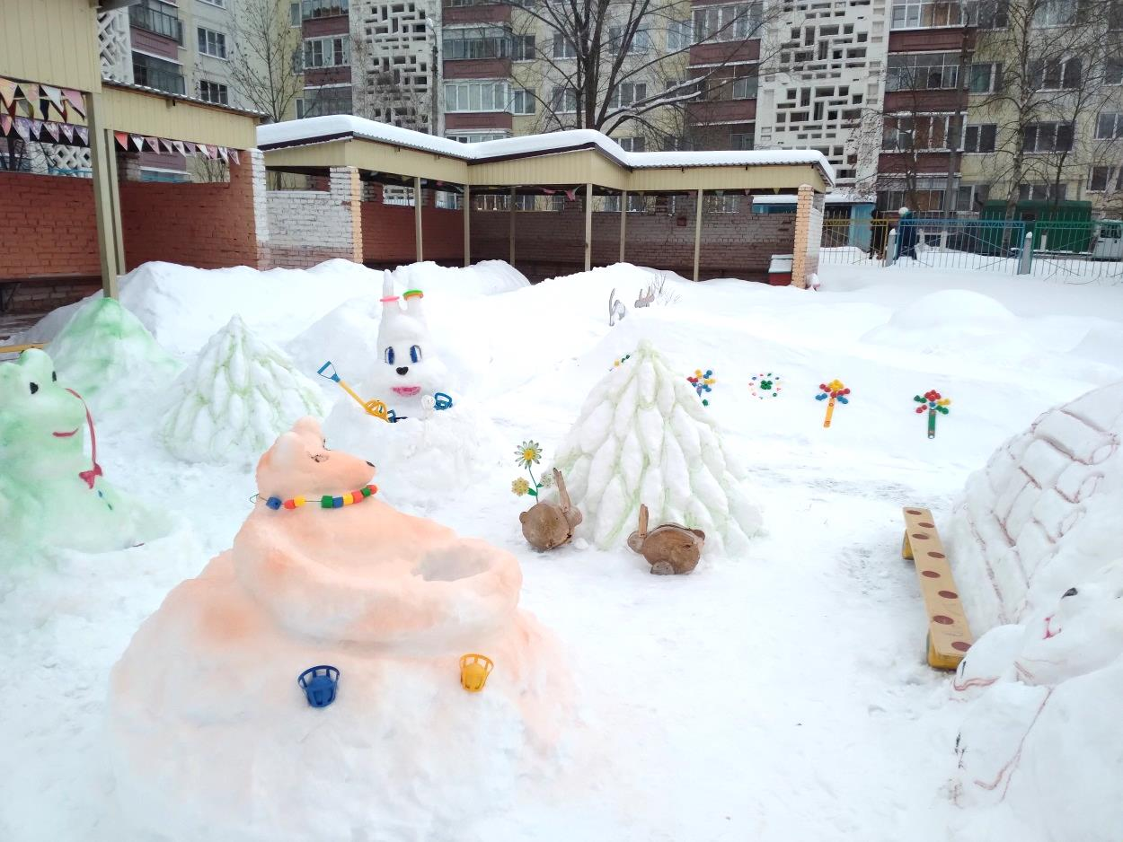
Сказка «Теремок»

Slide 20
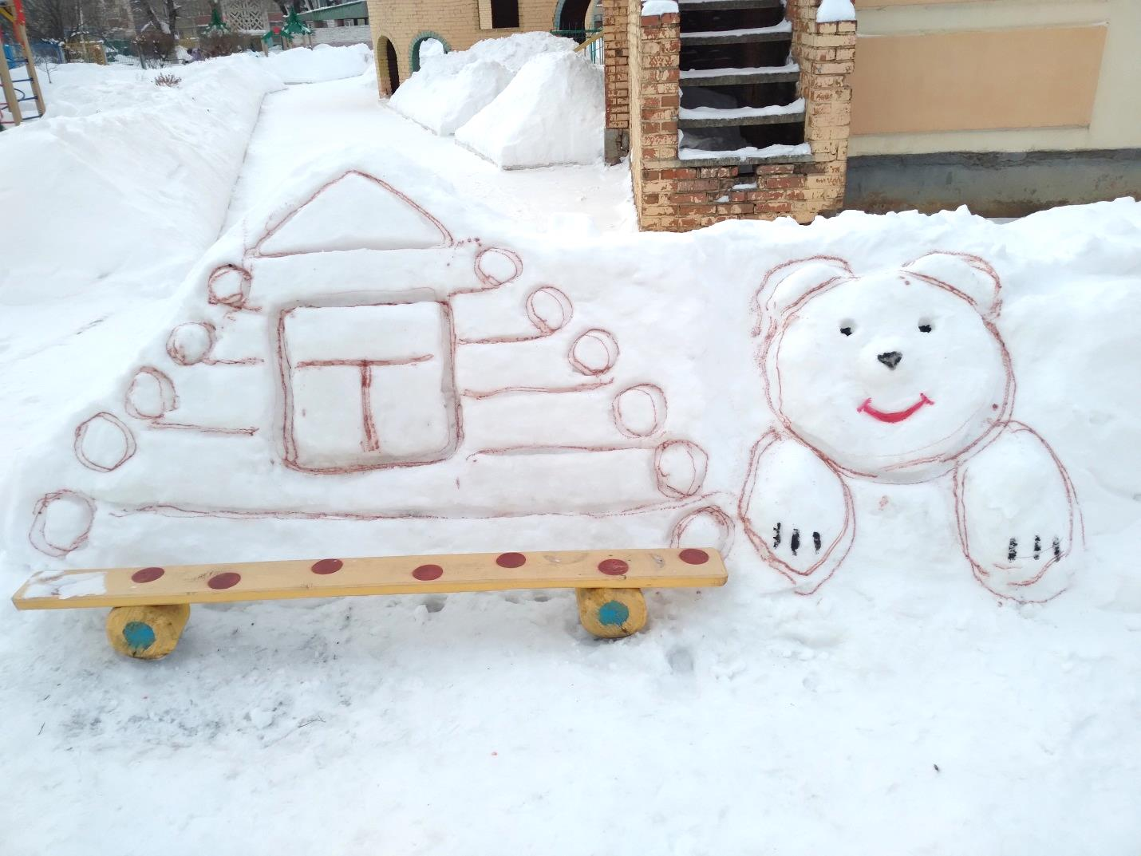
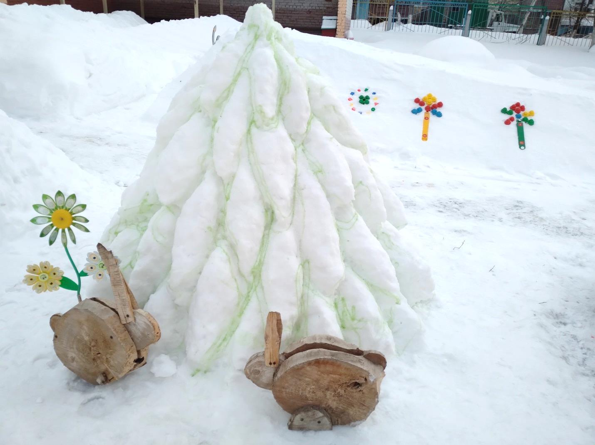

Slide 21
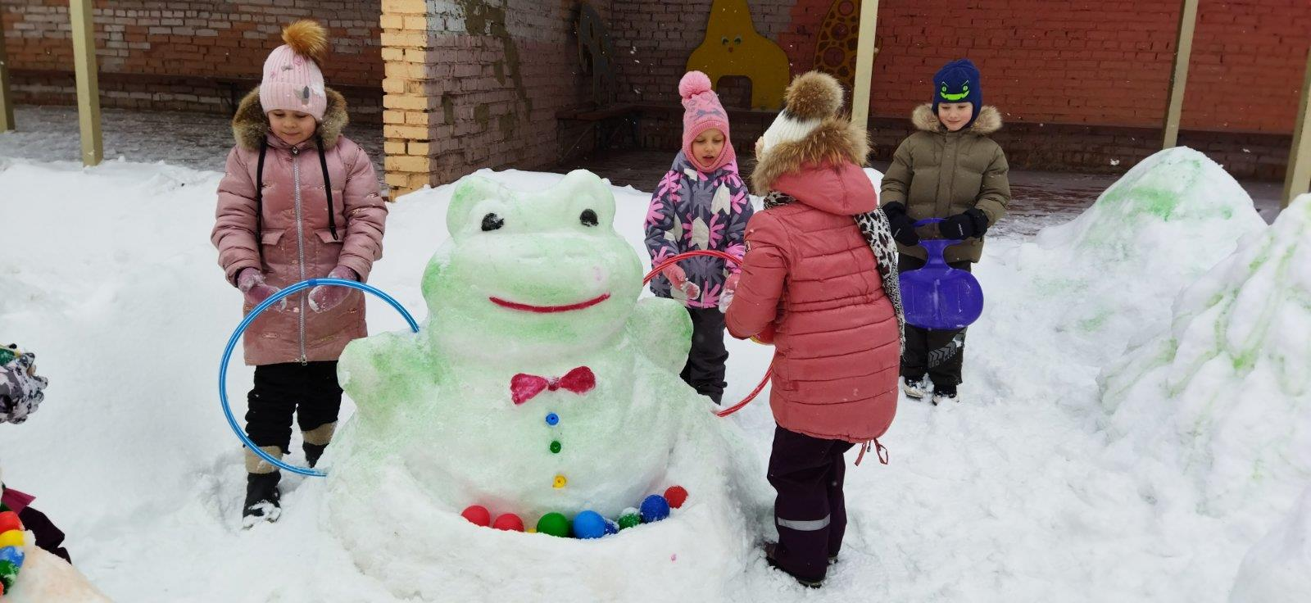
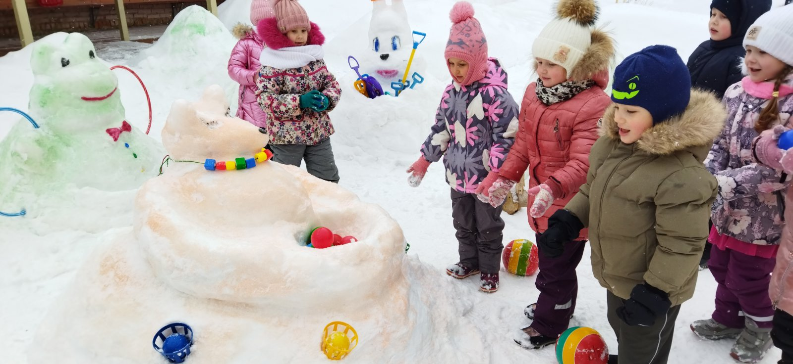

Slide 22
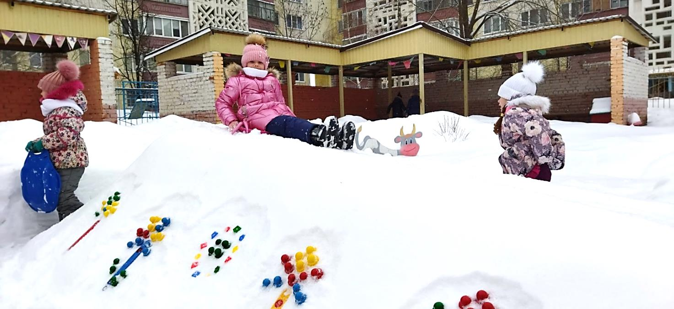
«Весёлая горка»

Slide 23
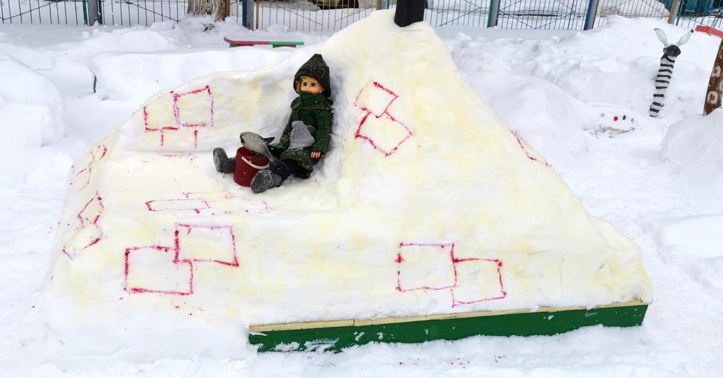
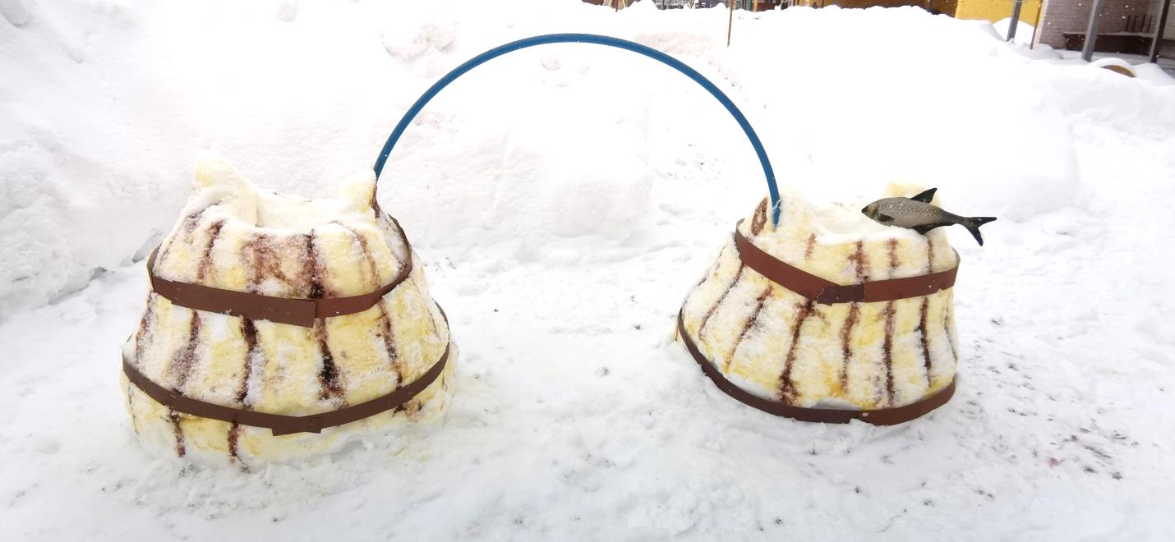
Сказка «По щучьему велению»

Slide 24
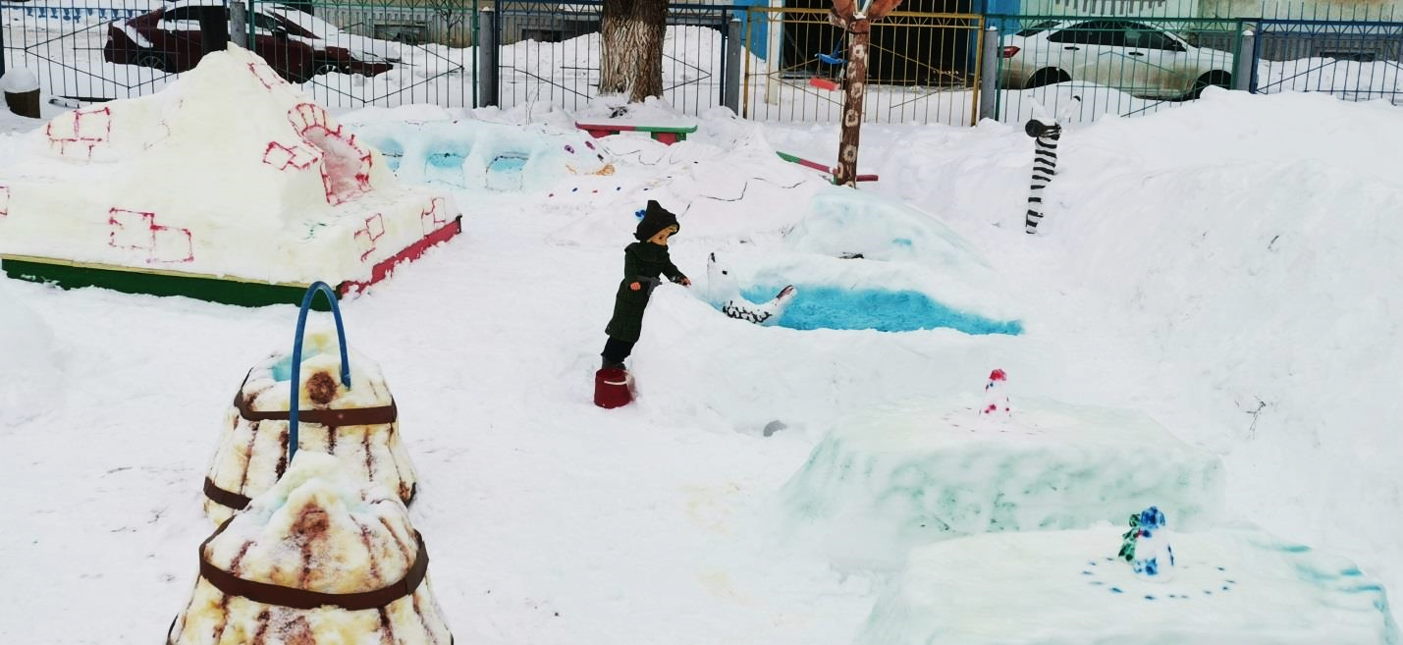
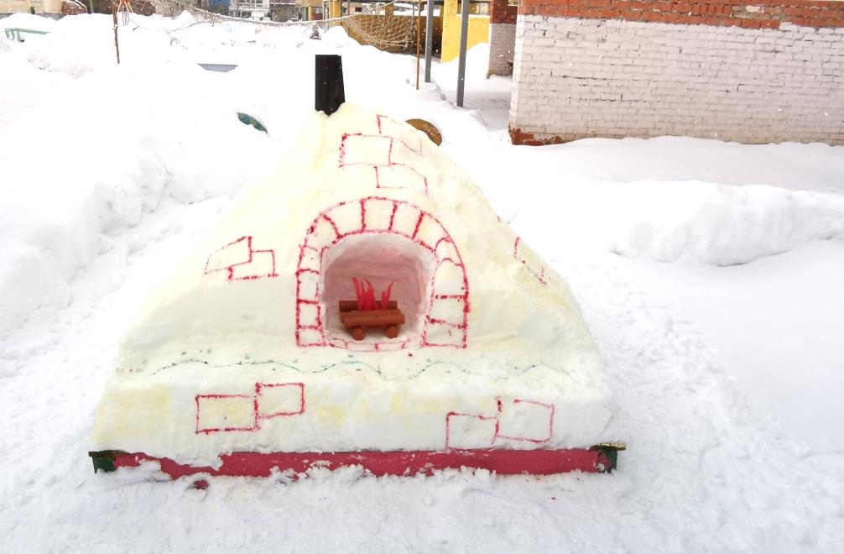

Slide 25
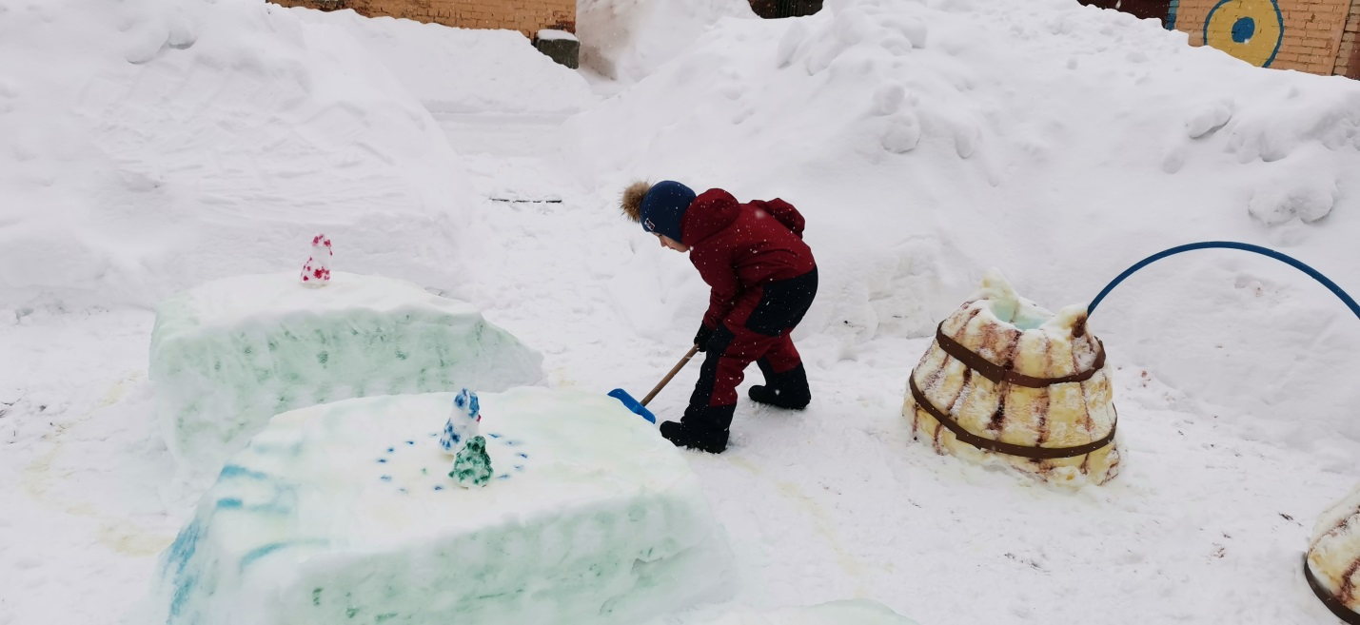

Slide 26
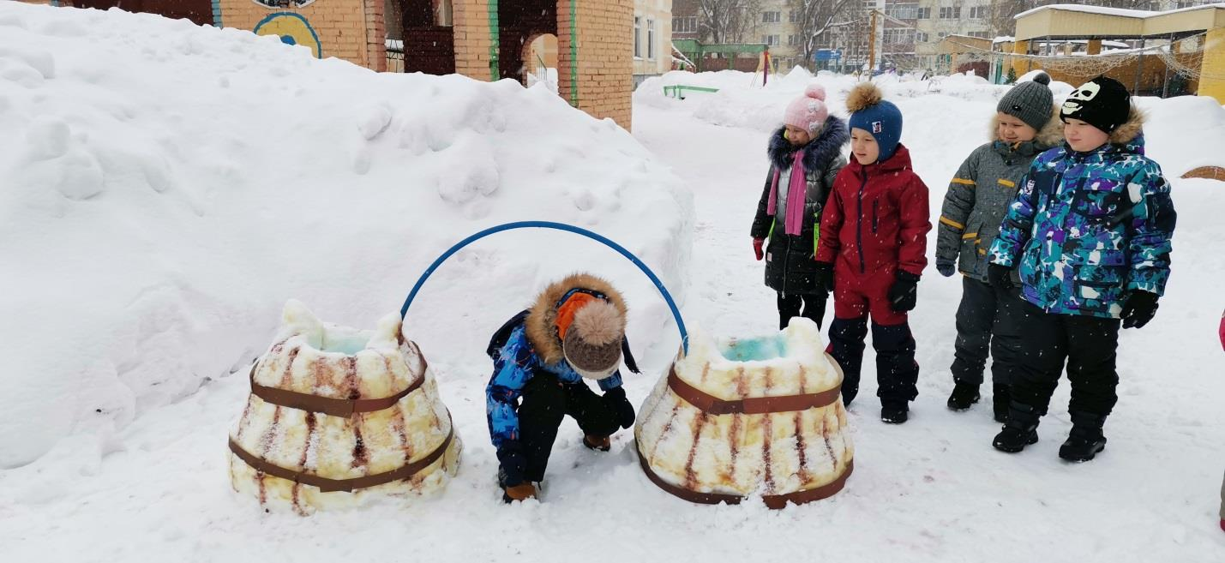
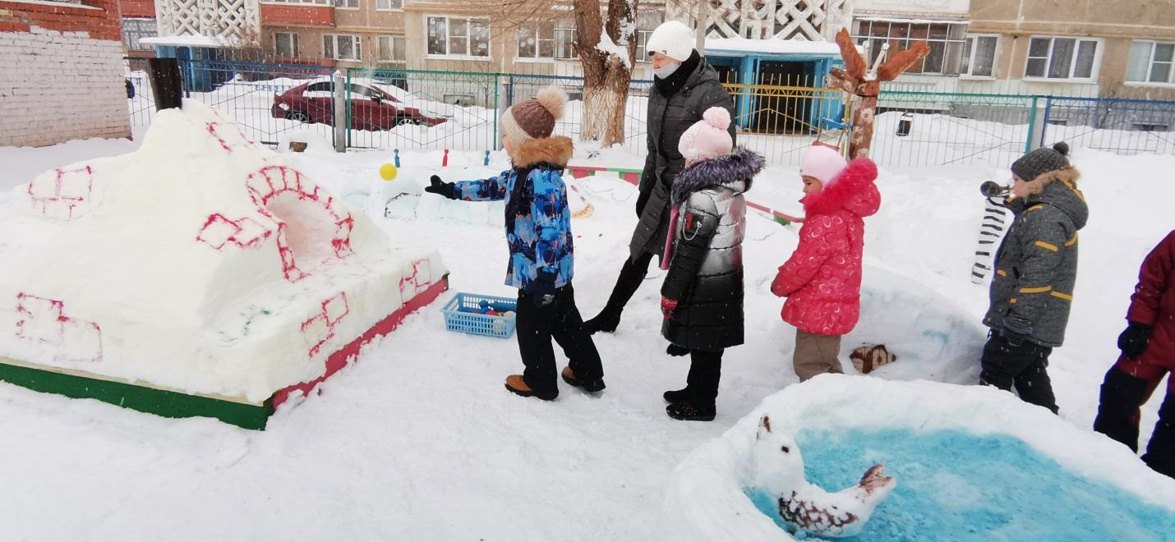

Slide 27
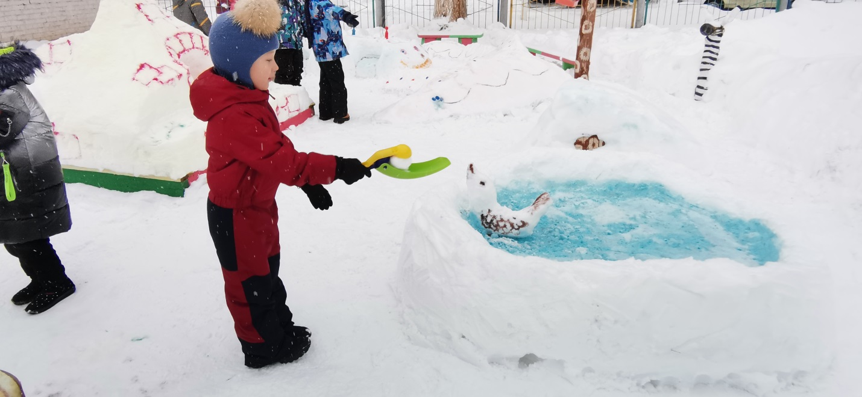
«Накорми щуку»

Slide 28
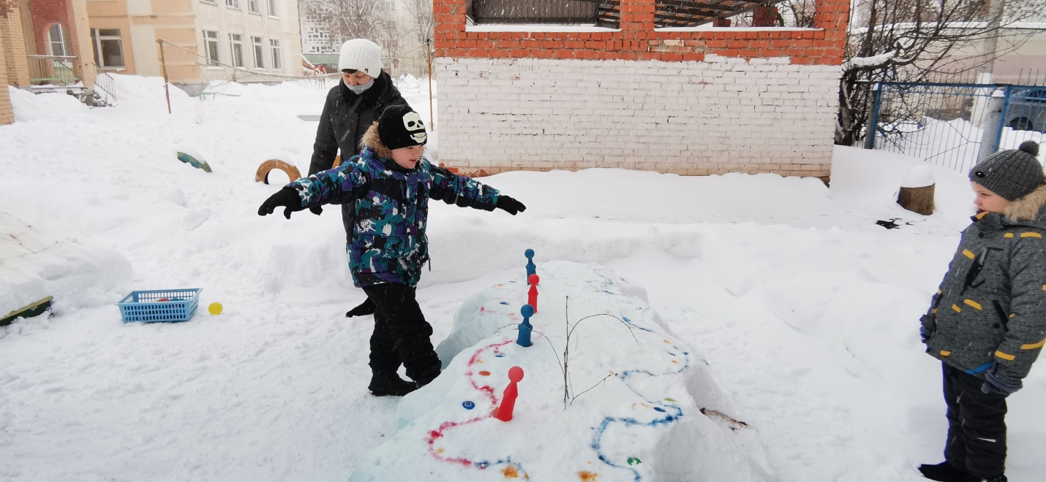
«Заколдованная дорога»

Slide 29
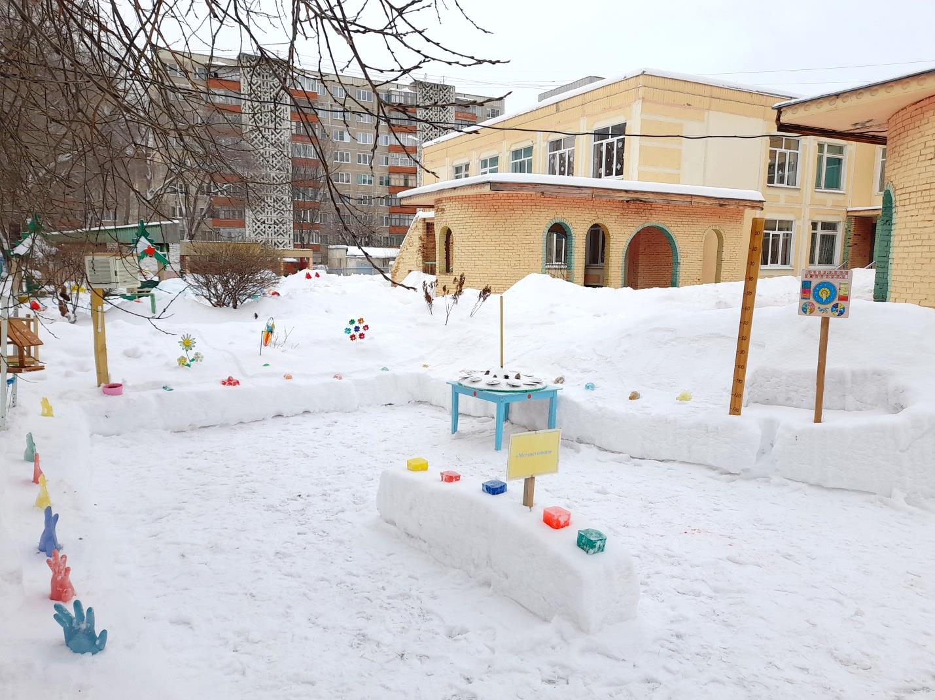
«Зимняя экологическая тропа»

Slide 30
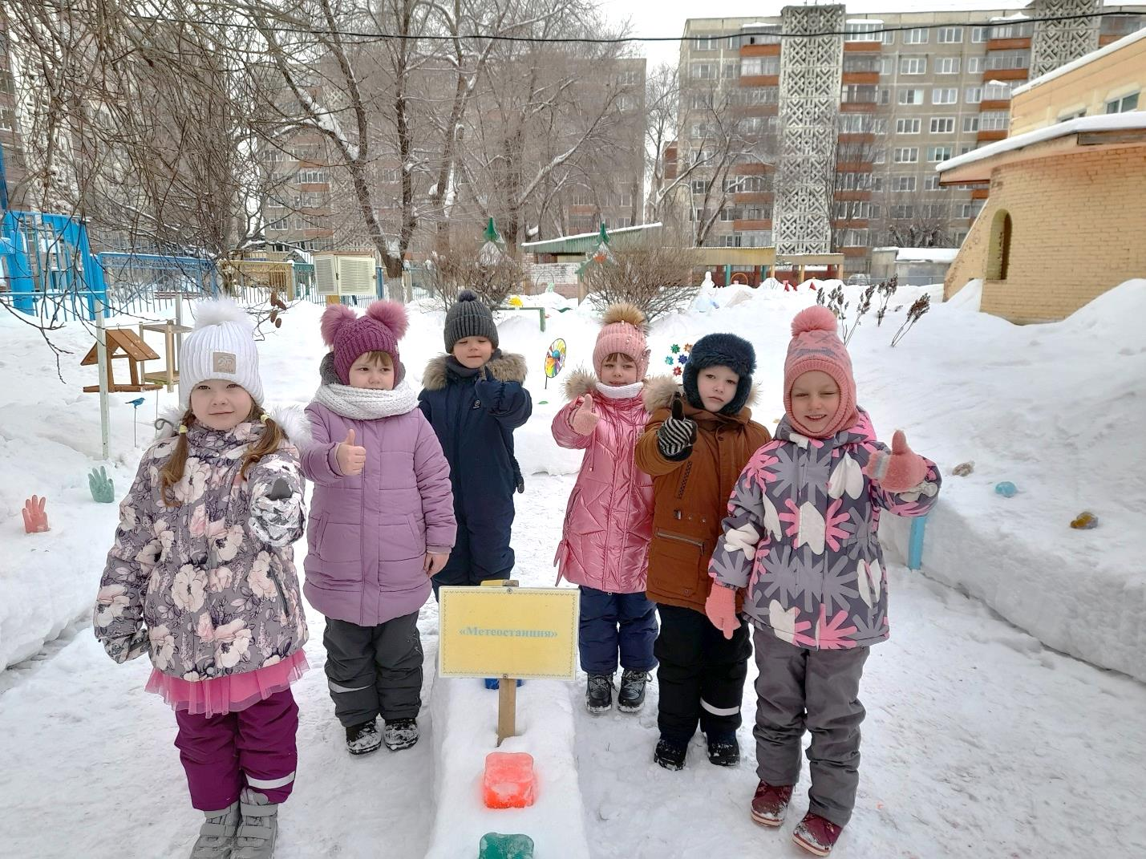
«Метеостанция»

Slide 31
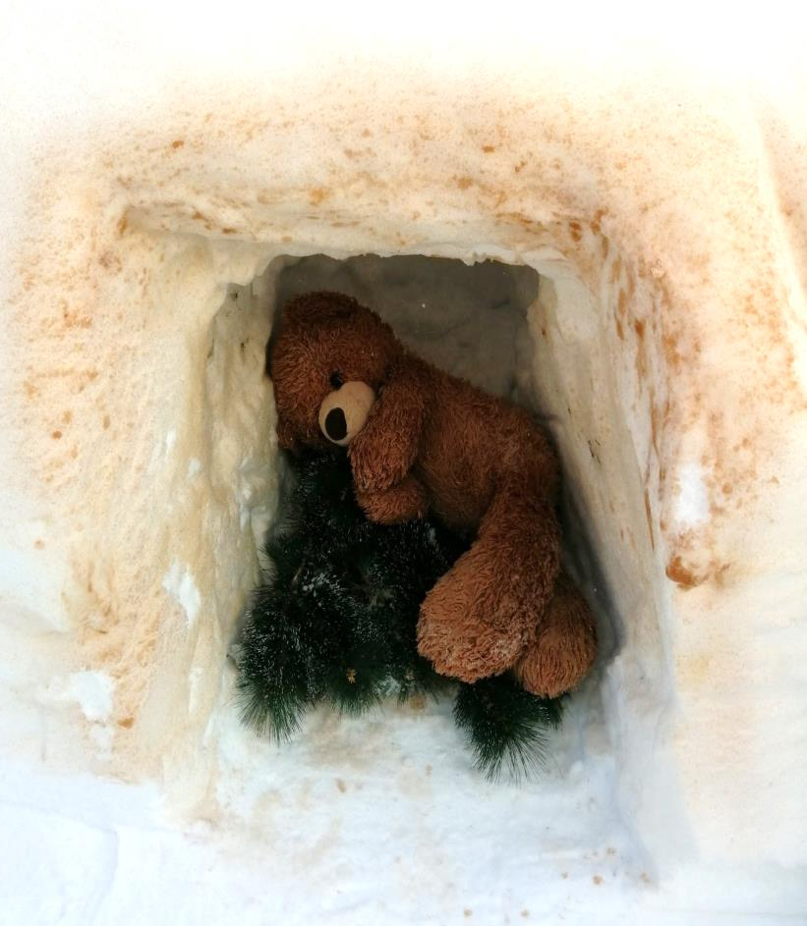
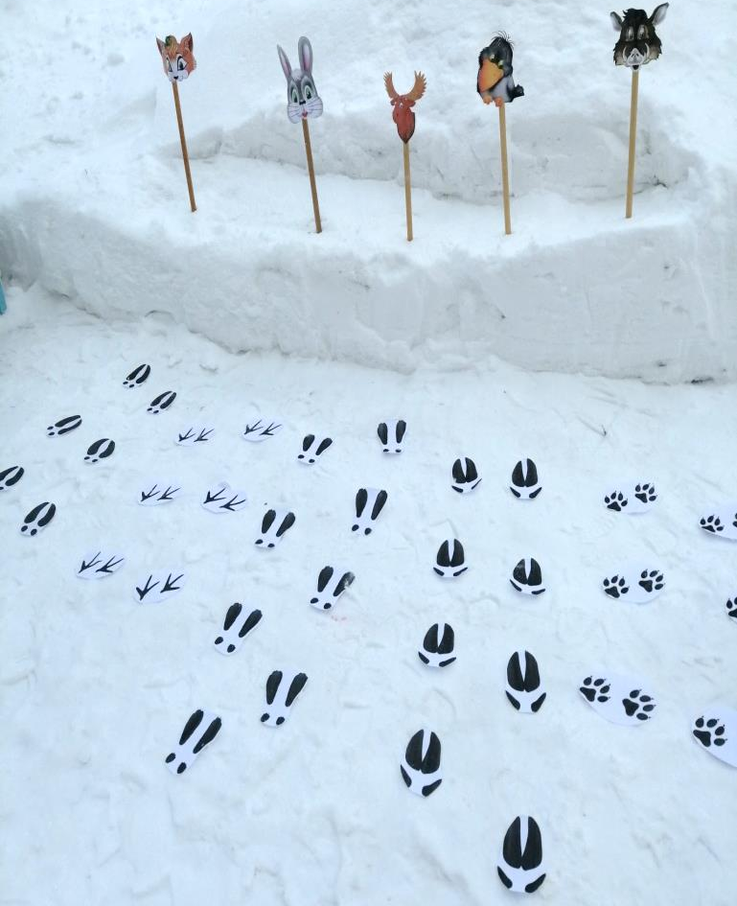
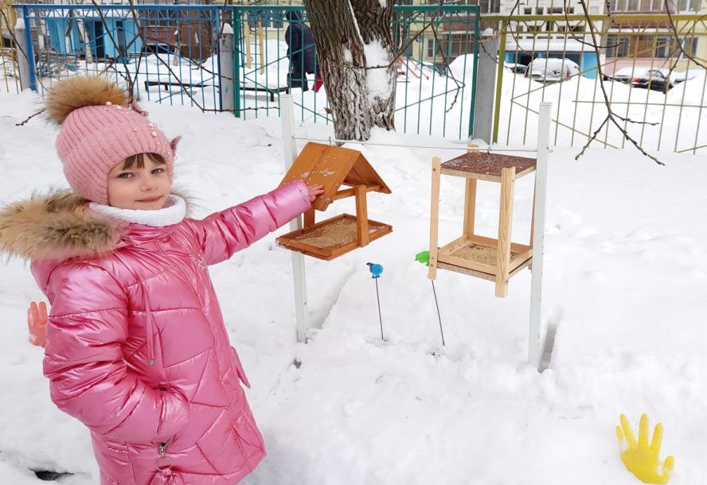
«Лесная газета» «Медвежья берлога» «Птичья столовая» «Следы на снегу»

Slide 32
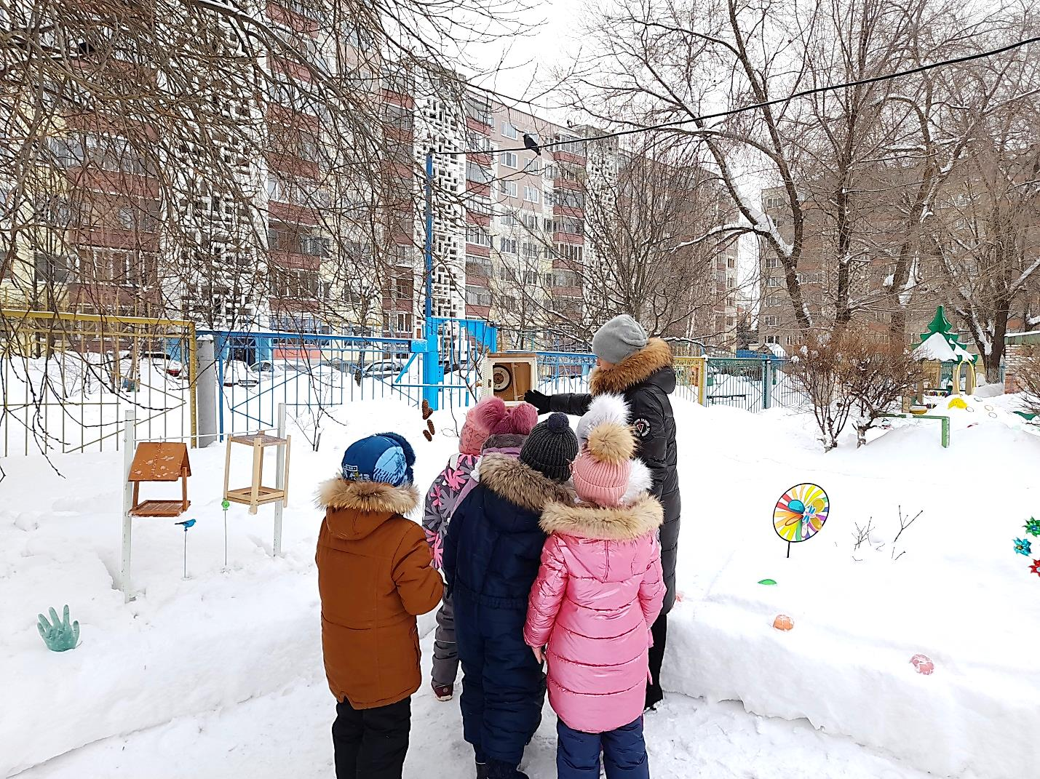
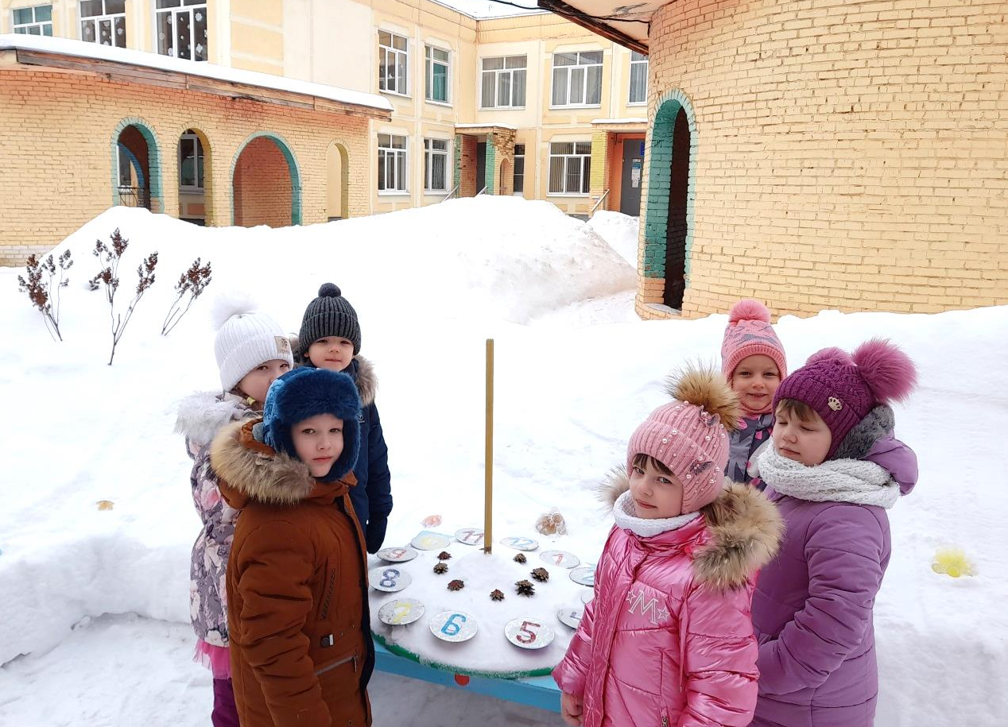
«Метеостанция»

Slide 33
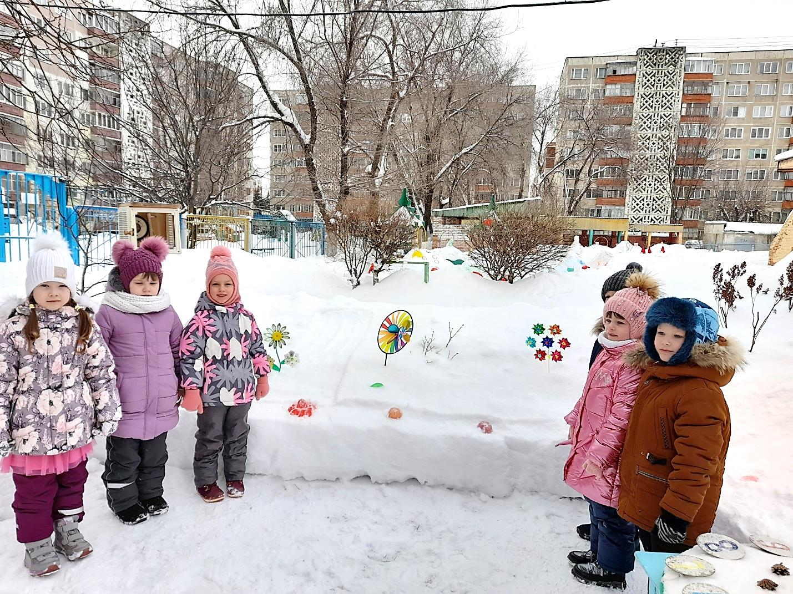
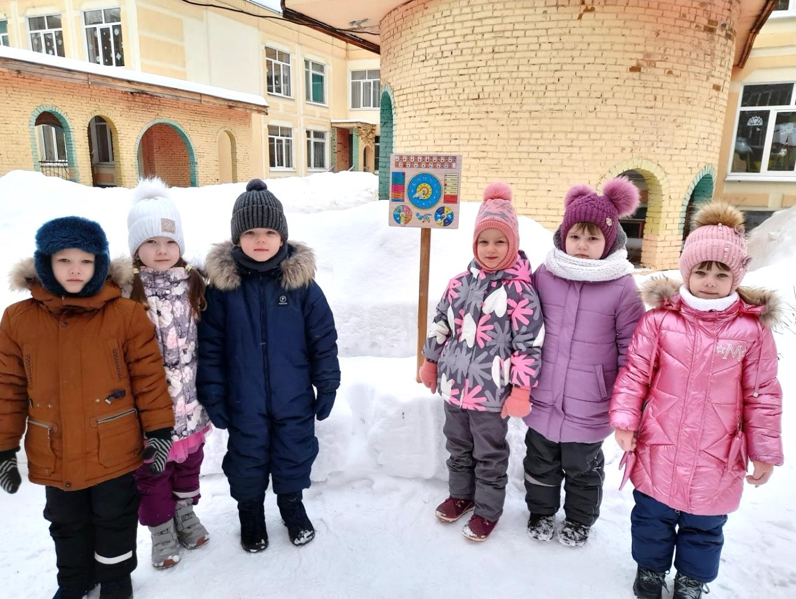

Slide 34
«Медвежья берлога»

Slide 35
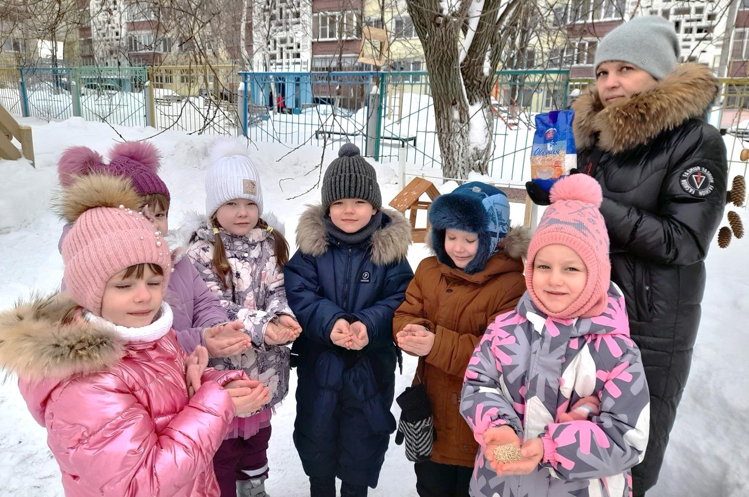
«Птичья столовая»

Slide 36
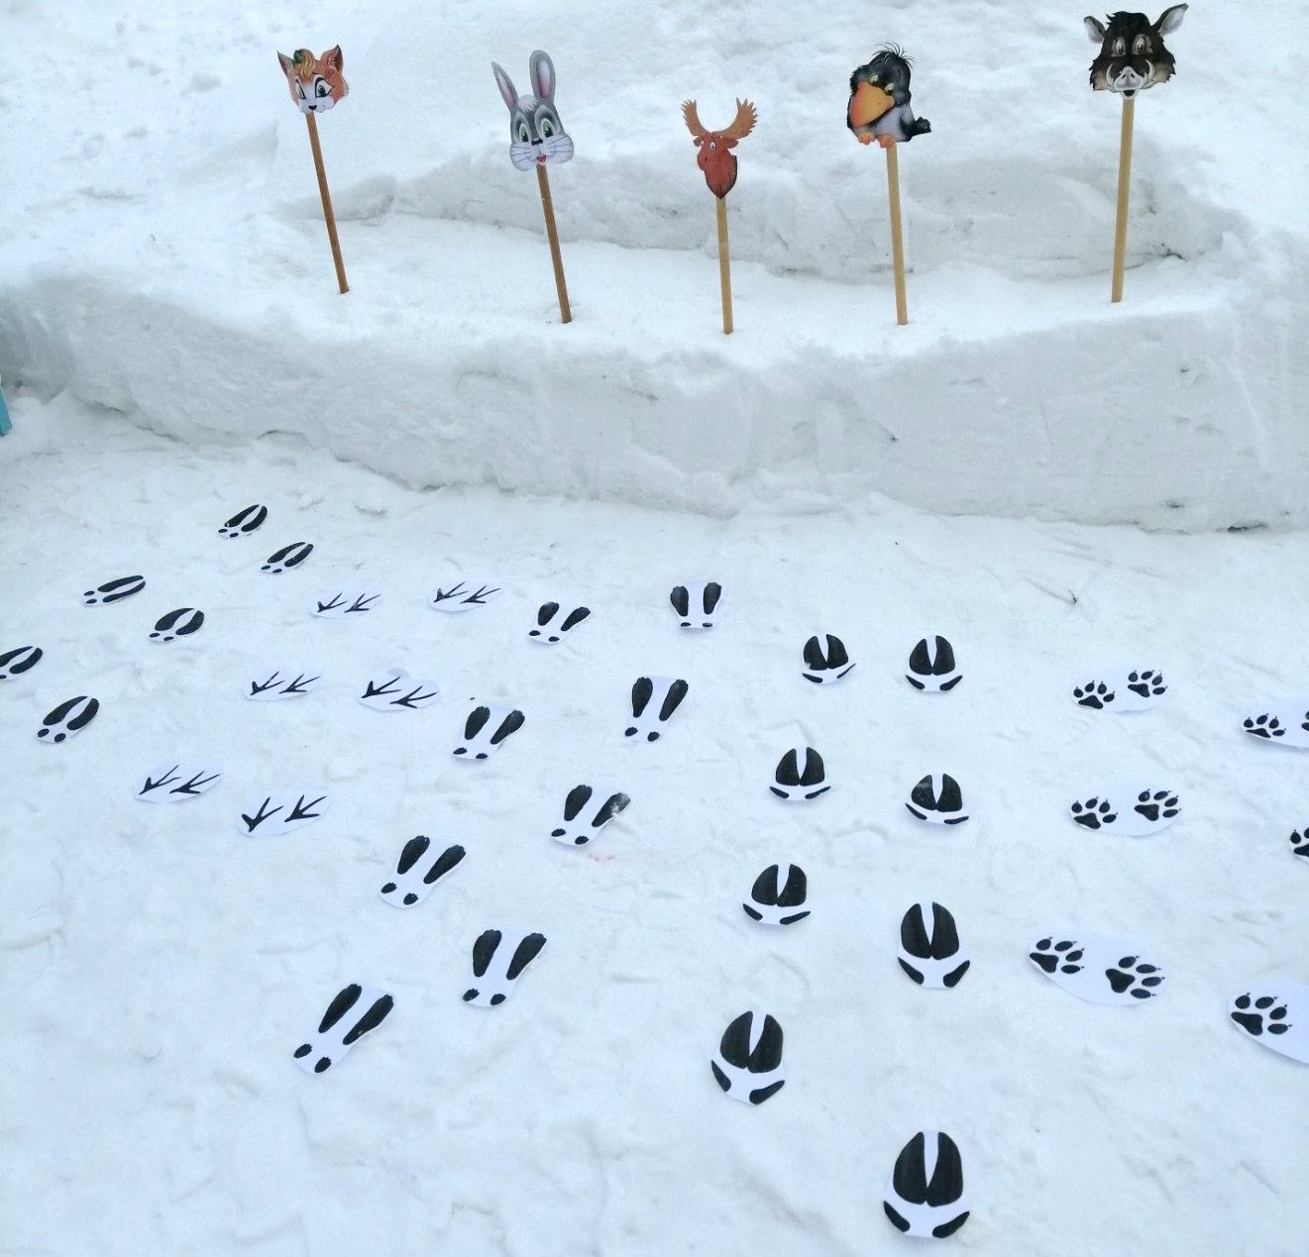
«Следы на снегу»

Slide 37
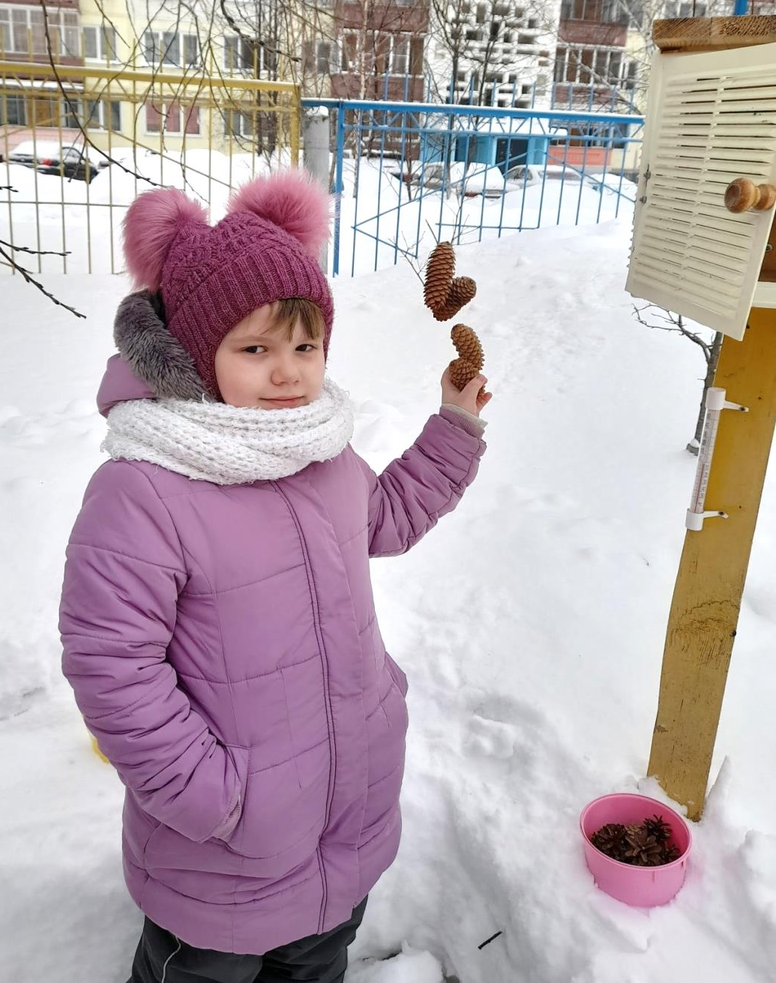

Slide 38
Физкультурно-оздоровительные игры

Slide 39
«Хоккей»

Slide 41
«Катание на лыжах»

Slide 42
«Зимние спортивные развлечения»

Slide 43
«Работа с родителями»

Slide 50
Спасибо за внимание!

